Slide 1
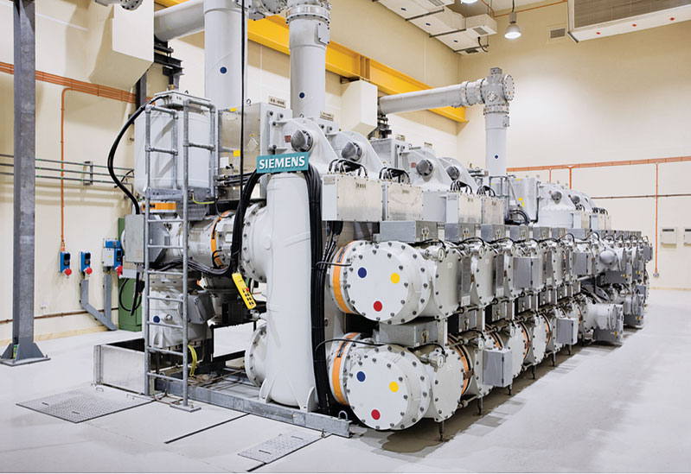
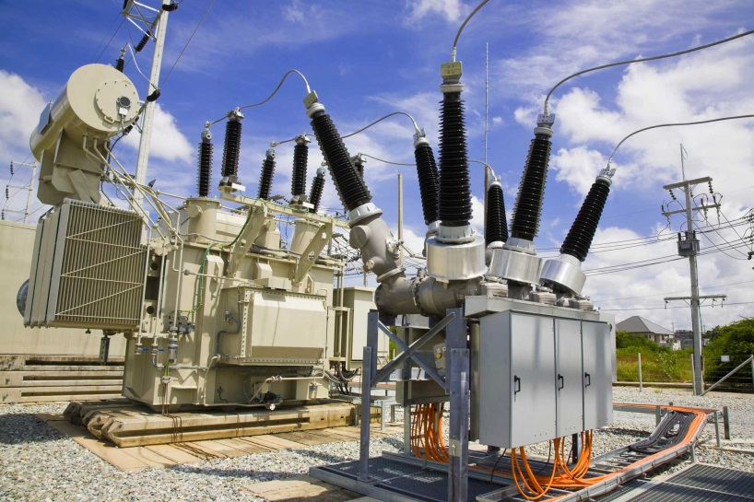
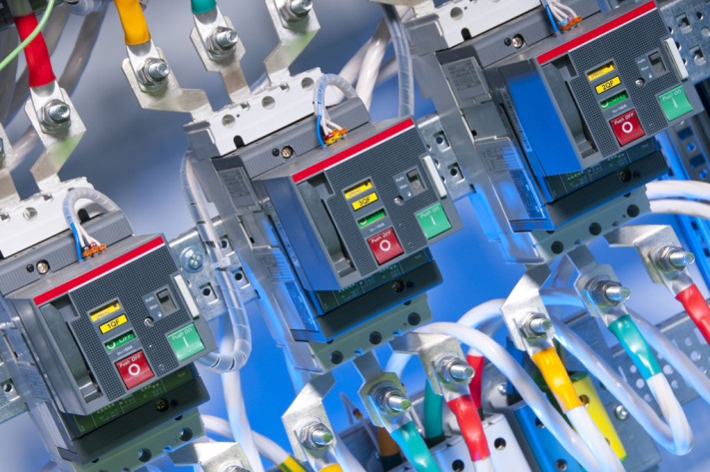
Электрооборудование промышленности
ЛЕКЦИЯ № 2 Электрические машины и аппараты
Автор к.т.н., доцент Сидоров А.Е.

Slide 2
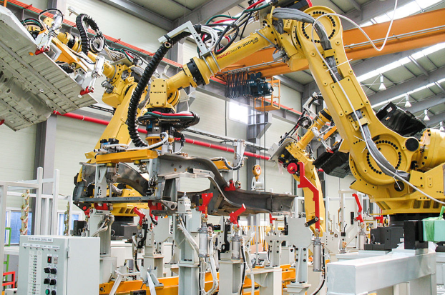
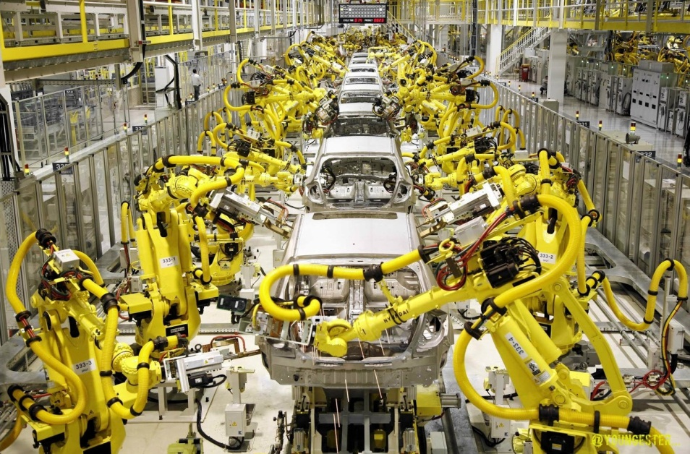
ВВЕДЕНИЕ
Автоматизация технологических процессов – замена физического труда человека, затрачиваемого на управление механизмами и машинами, работой специальных устройств, обеспечивающих это управление.

Slide 3
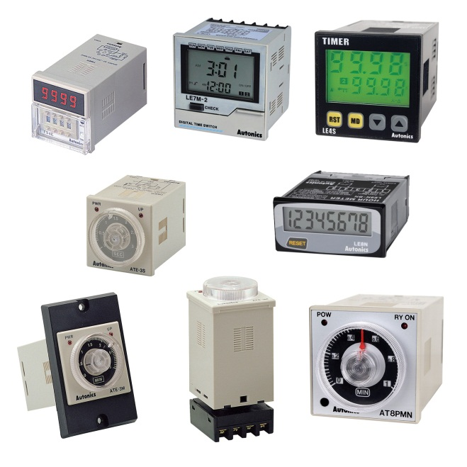
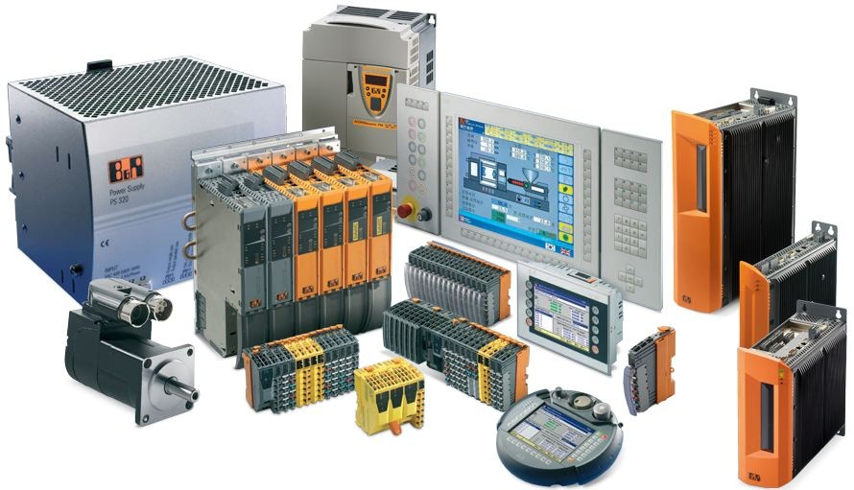
Любое автоматическое устройство состоит из связанных между собой элементов, задачей которых является качественное или количественное преобразование полученного ими сигнала управления.
Элемент автоматики — это часть устройства автоматической системы управления, в которой происходят качественные или количественные преобразования физических величин.

Slide 4
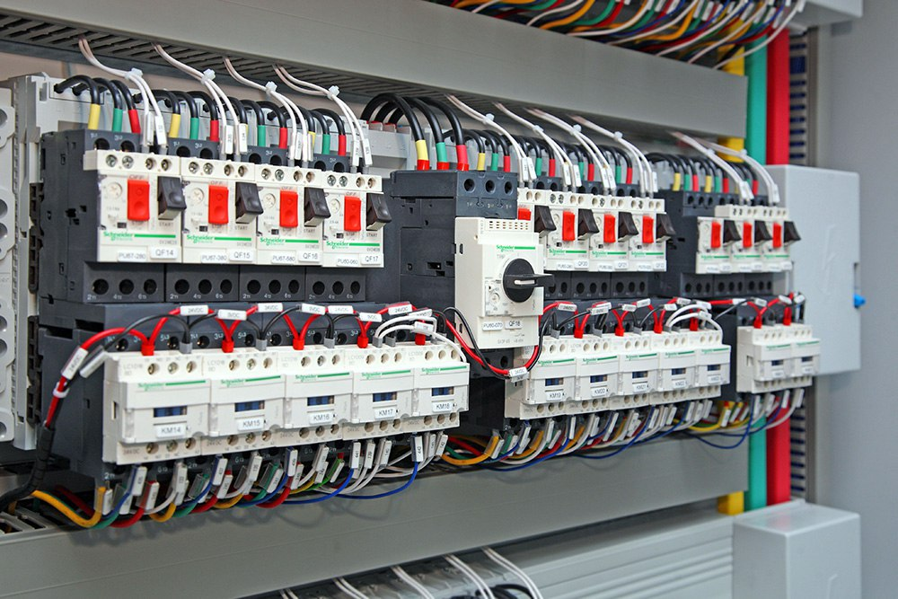
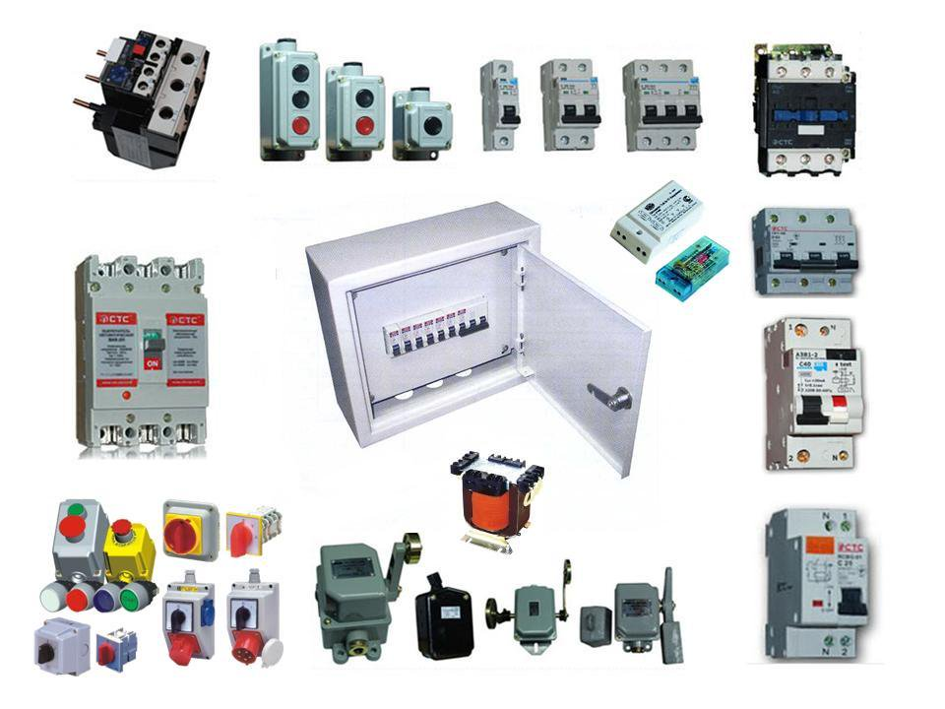
Элементы, входящие в автоматические системы, выполняют различные функции и в зависимости от функционального назначения подразделяются на воспринимающие, преобразующие, исполнительные, задающие и корректирующие органы (элементы), а также на элементы сложения и вычитания сигналов.

Slide 5
Элементы автоматики
Преобразующие
Исполнительные
Задающие и корректирующие
Воспринимающие

Slide 6
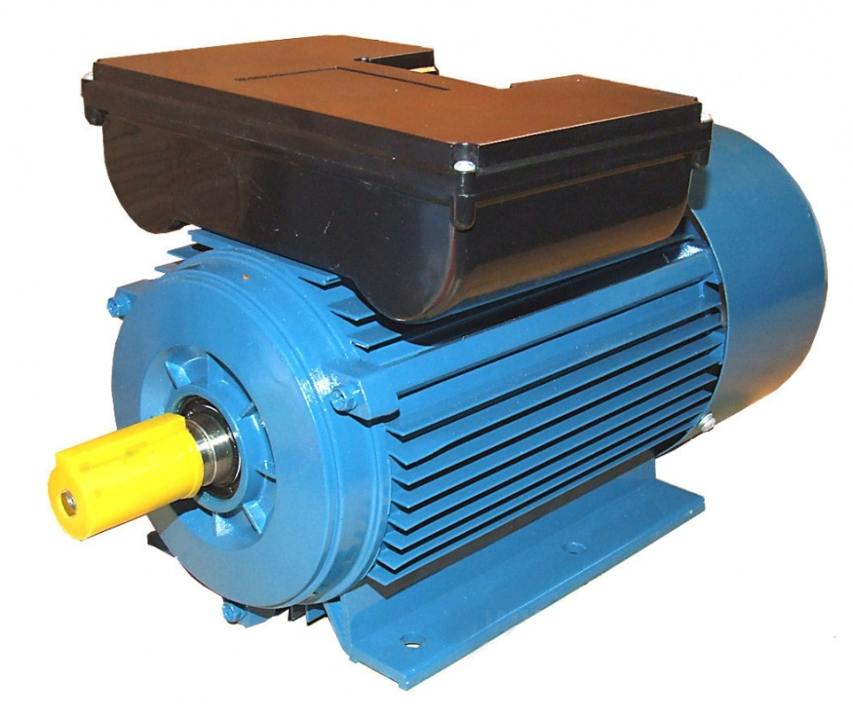
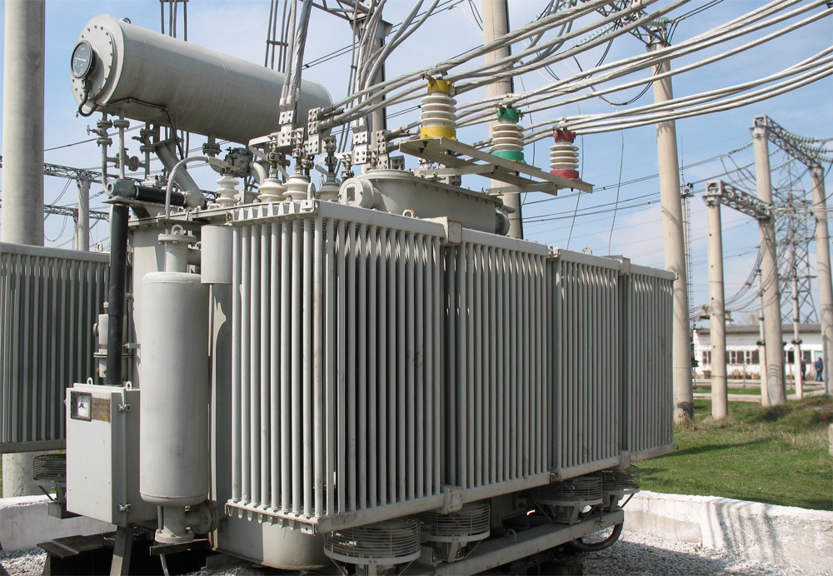
1. Основные типы электрических машин (исполнительные элементы)

Slide 7
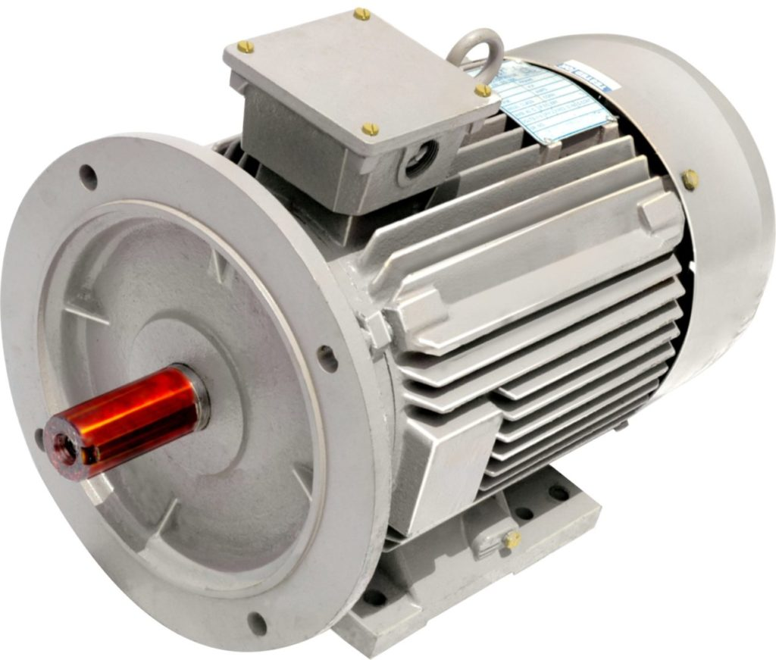
Что такое электрическая машина
Электрическая машина — это электромеханическое устройство, предназначенное для преобразования либо механической энергии в электрическую (электрический генератор), либо электрической энергии в механическую (электрический двигатель).
ГЕНЕРАТОР
Механическая
энергия
Электрическая машина
Электрическая
энергия
ДВИГАТЕЛЬ

Slide 8
Классификация по направлению преобразования энергии
Электрические
машины
Генераторы
Двигатели
Преобразователи
Трансформаторы

Slide 9
Классификация электрических машин
Электрические
машины
Коллекторные
Постоянного тока
Универсаль
ные
Бесколлекторные
Синхронные
Асинхронные

Slide 10
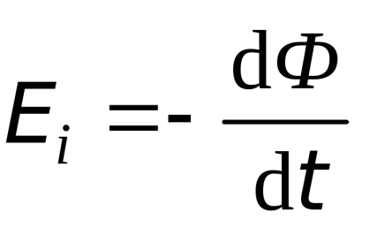
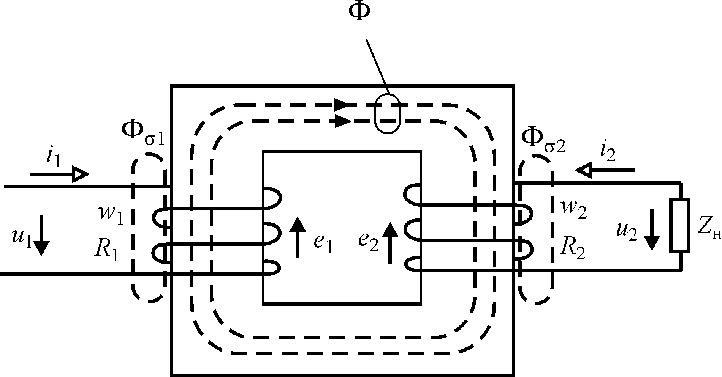
Закон электромагнитной индукции
E1,U1,I1
E2,U2,I2
трансформатор
Электрическая
энергия
Электрическая
энергия
f1=const

Slide 11
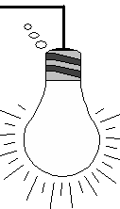
Назначение, место трансформатора в системе электроснабжения
Трансформатор – статическое электротехническое устройство предназначенное для преобразования:
величины напряжения переменного тока;
величины переменного тока.
без изменения подводимой и отдаваемой мощности

Slide 12
Принцип действия трансформатора
Ф
I1
I2
~U2
~ U1
Фрас
~U1→
~I1=U1/Z1→
~Ф→
~Е1=-dФ/dt = 4,44 Ф f W1→
~Е2=-dФ/dt = 4,44 Ф f W2→
~I2=E2/(Zн+Z2)
Коэффициент трансформации:

Slide 13
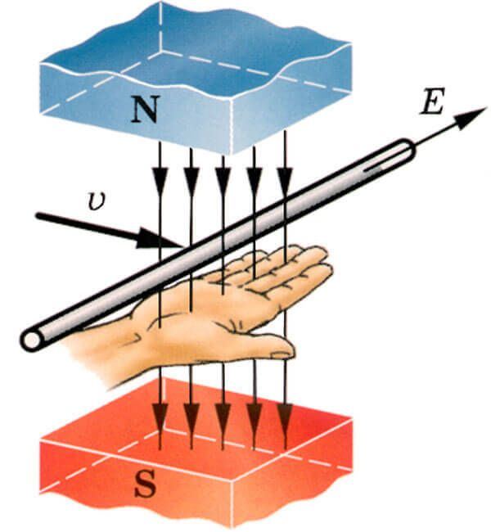
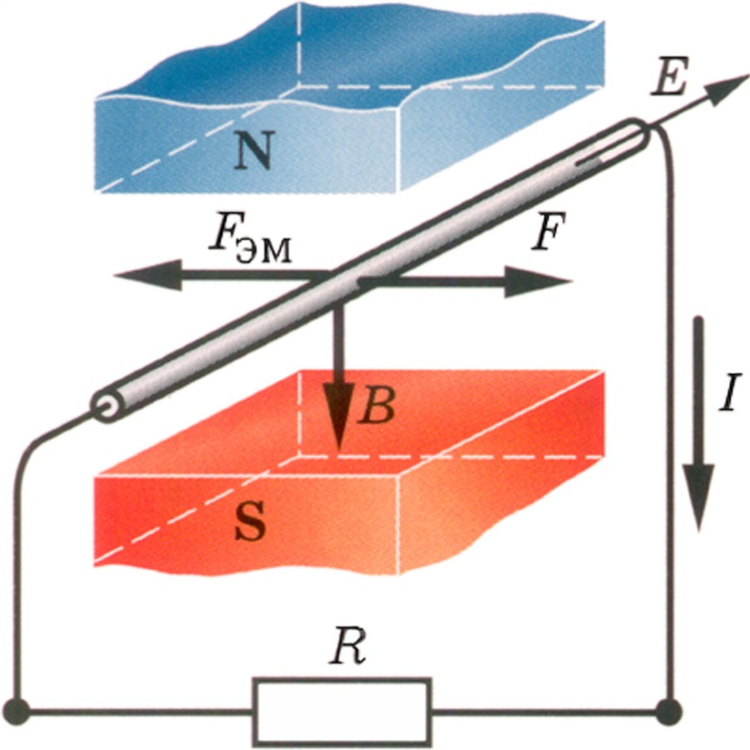
Закон электромагнитной индукции
$$E=B v l \sin{α}$$
F1,n1,ω1
E1,U1,I1
ГЕНЕРАТОР
Механическая
энергия
Электрическая
энергия

Slide 14
Принцип действия эл. генератора
ЭДС якорной обмотки:
S
N

Slide 15
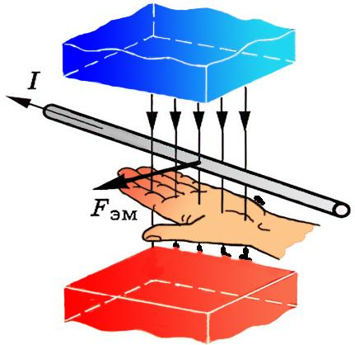
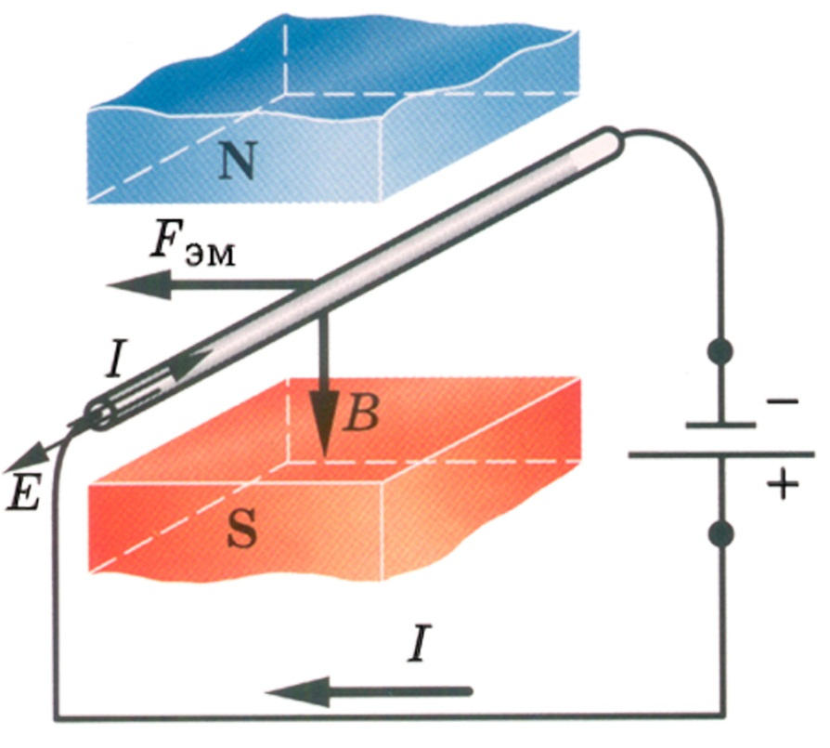
Закон Ампера
$$E=B I l \sin{α}$$
E1,U1,I1
F1,n1,ω1
ДВИГАТЕЛЬ
Электрическая
энергия
Механическая
энергия

Slide 16
Принцип действия эл. двигателя
Электромагнитный момент:
1
S
2
3
4
1 – cтатор (индуктор);
2 – сердечник ротора;
3 – обмотка ротора;
4 – токосъёмное устройство.
N
1

Slide 17
Основные части ЭМ и их назначение
ротор и статор – подвижная и неподвижная части машины
Индуктор (обмотка возбуждения либо постоянные магниты) – служит для создания основного магнитного потока.
Сердечники ротора и статора – магнитная система машины, предназначена для проведения (пропускания) основного магнитного поля (потока) машины и придания ему необходимой конфигурации.
Обмотки ротора и статора –токоведущая часть машины, предназначена для проведения (пропускания) электрического тока.
Якорь – часть машины, где происходит преобразование энергии из одной формы в другую за счёт взаимодействия основного магнитного потока и тока в обмотке якоря.

Slide 18
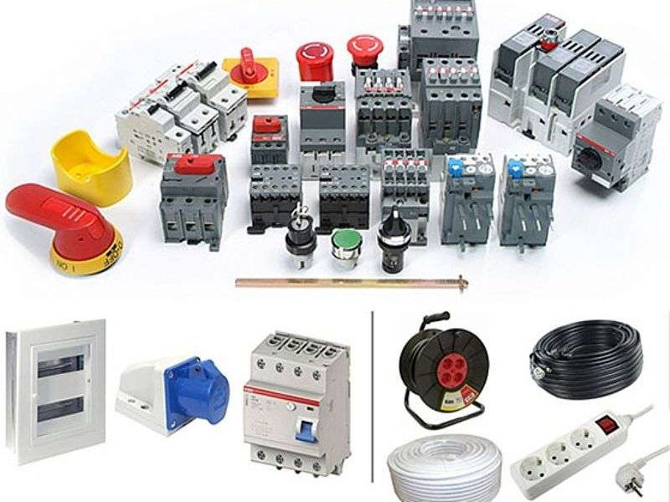
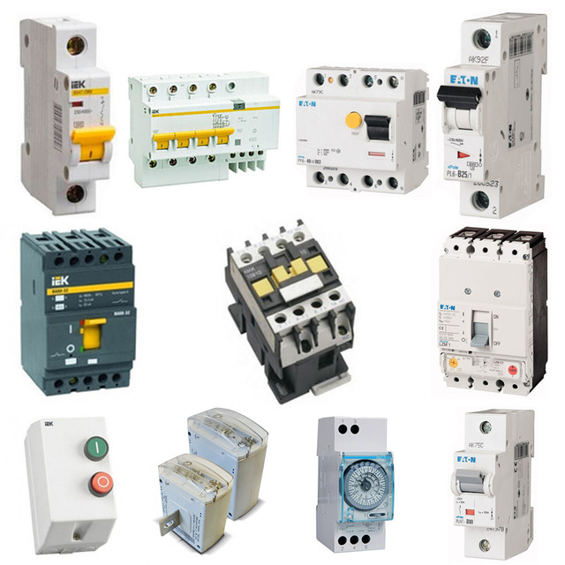
2. Основные типы элементов автоматики

Slide 19
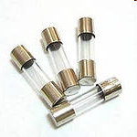
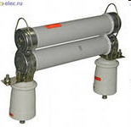
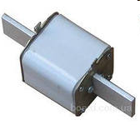
Предохранители
Предохранители – это электроаппараты, предназначенные для защиты электрических цепей от аварийных токовых перегрузок и токов короткого замыкания (К.З.) в силовых цепях, цепях сигнализации, управления и защиты.

Slide 20
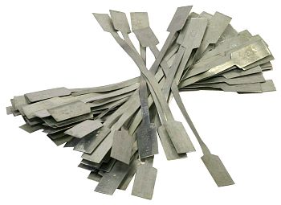
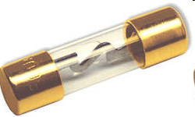
Основными элементами предохранителя является плавкая вставка, включаемая последовательно с защищаемой цепью, и дугогасительное устройство.

Slide 21
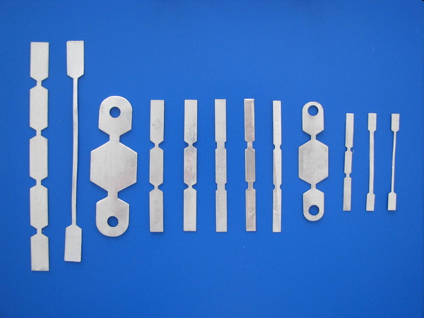
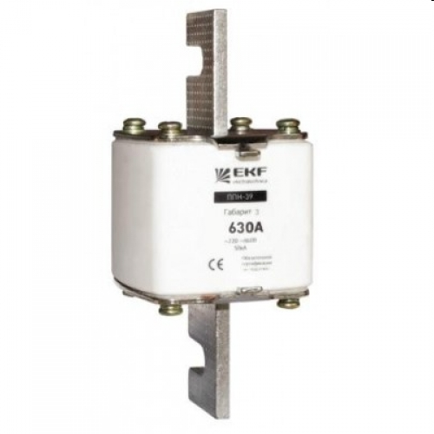
Плавкие вставки для
предохранителя ПР-2 (ЗР-2)
Предохранители плавкие ППН с индикатором работоспособности.

Slide 22
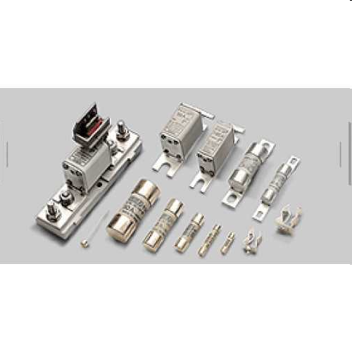
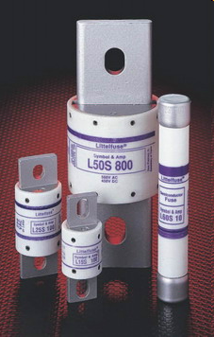
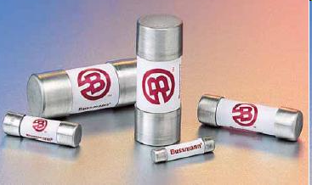

Slide 23
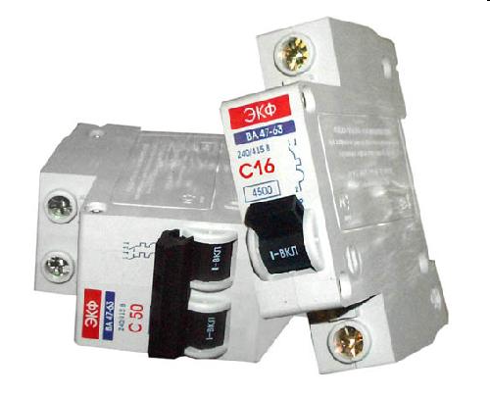
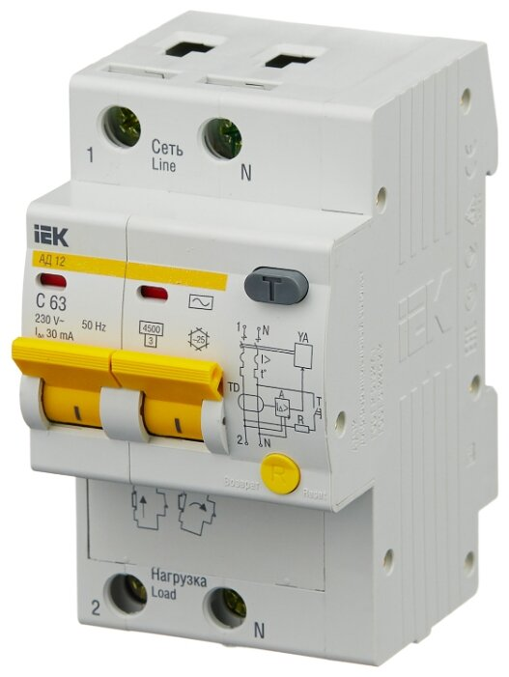
Автоматические выключатели.

Slide 24
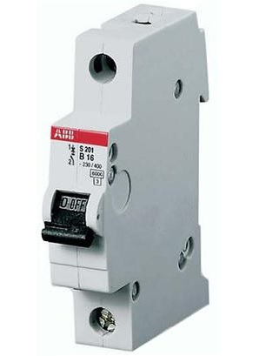
Назначение автоматического выключателя
Автоматический выключатель – это устройство, которое защищает электрическую сеть от перегрузок и токов короткого замыкания.
Перегрузки по току возникают тогда, когда к электросети подключено оборудование, суммарная мощность которого превышает номинальную для проводки. За отключение потребителей от электросети из-за перегрузки по току отвечает тепловой расцепитель (биметаллическая пластина), который находится в автоматическом выключателе.

Slide 25
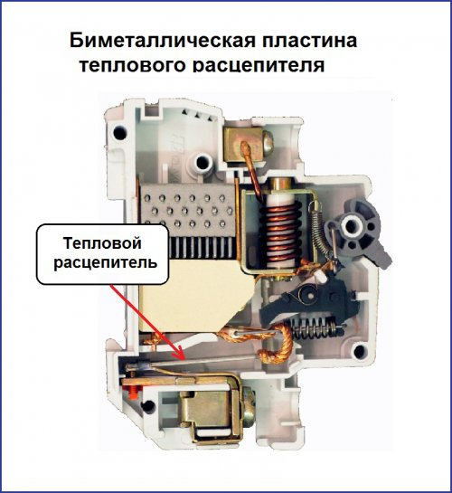
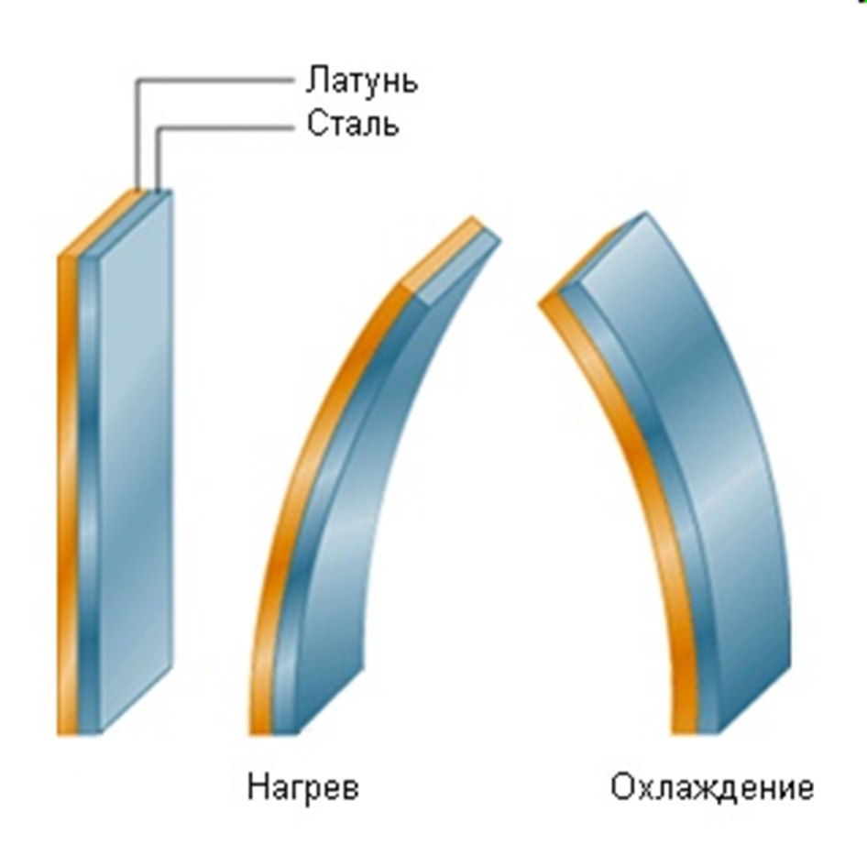
Биметаллическая пластинка состоит из двух пластин, одна из которых
имеет больший температурный коэффициент расширения, другая – меньший.
В месте прилегания друг к другу пластины жестко скреплены либо за счет
проката в горячем состоянии, либо за счет сварки.
Если закрепить такую пластину и нагреть, то произойдет изгиб
пластины в сторону материала с меньшим коэффициентом расширения.
Это явление и используется в тепловых расцепителях.

Slide 26
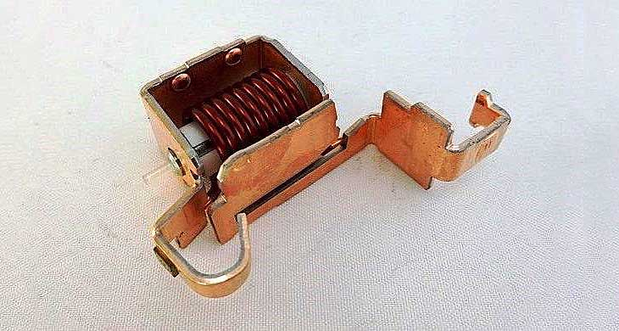
При коротком замыкании (КЗ) ток, протекающий в проводке, может достигать значений от 1000 А до 10000 А. При таких силах тока никакой кабель долго не выдержит и сгорит. Автоматические выключатели также защищают и от токов короткого замыкания. Срабатывание автомата по току К.З. характеризует отключающая способность
За отключение потребителей от электросети из-за короткого замыкания отвечает электромагнитный расцепитель, который находится в автоматическом выключателе.

Slide 27
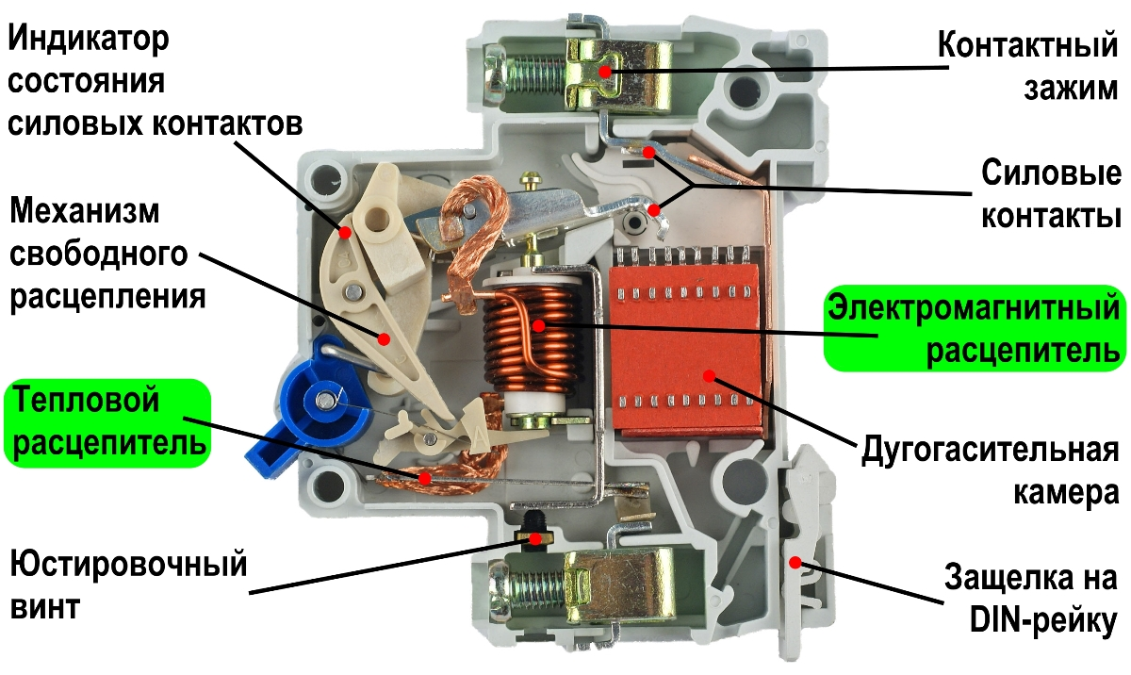
Разрез автоматического выключателя

Slide 28
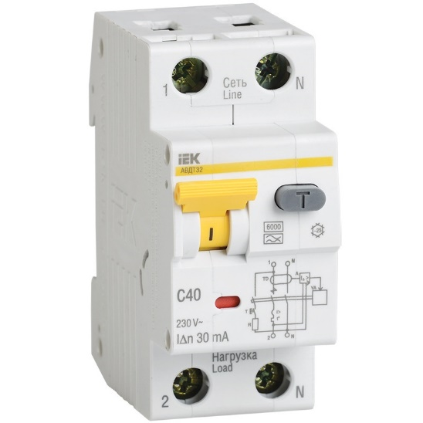
Устройство защиты отключающее
Устройство защитного отключения (сокр. УЗО; более точное название: устройство защитного отключения, управляемое дифференциальным током, (сокр. УЗО−Д) или выключатель дифференциального тока (ВДТ) — механический коммутационный аппарат или совокупность элементов, которые при достижении (превышении) дифференциальным током заданного значения при определённых условиях эксплуатации должны вызвать размыкание контактов.

Slide 29
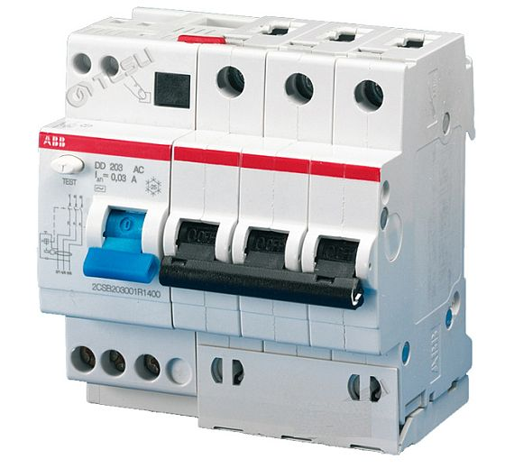
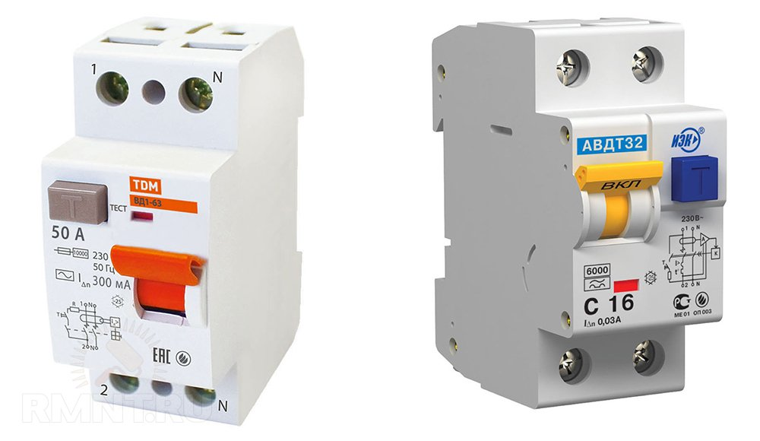
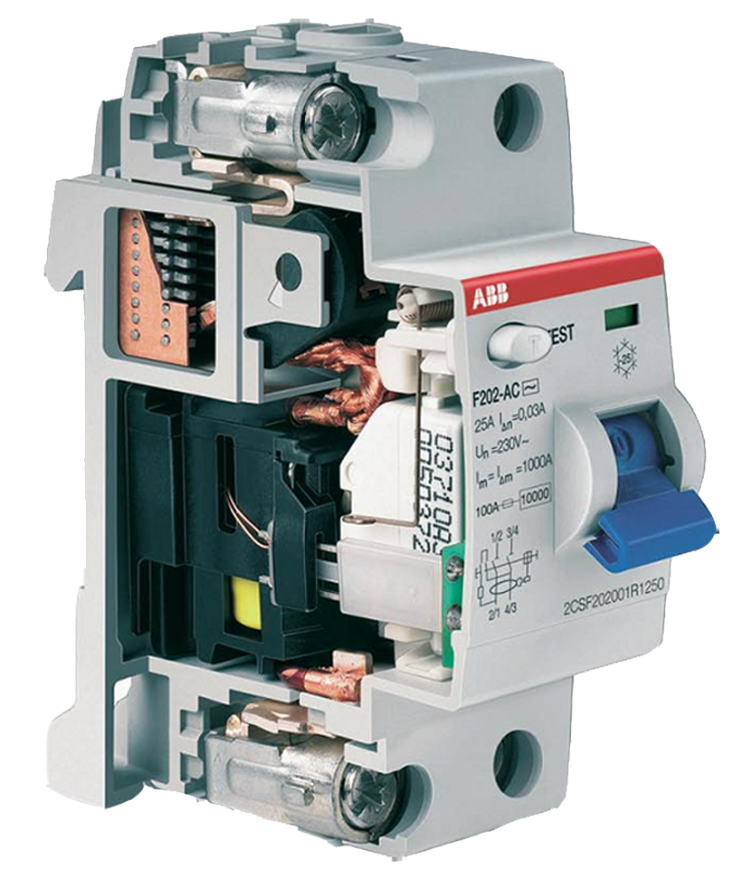
Основное предназначение дифференциального автомата это защита человека от поражения электрическим током в случае его соприкосновения с токоведущими частями электрического оборудования или в случае утечки электрического тока.

Slide 30
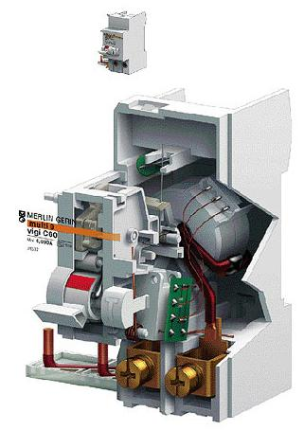
Устройство выключателя дифференциального тока
Ферромагнитный тор
Сигнальная цепь
Обмотка
Механическая система
Дифференциальное реле
Кнопка «ТЕСТ»

Slide 31
Устройства дифференциальной защиты
АВ (автоматический выключатель)
АВДТ (автоматический выключатель дифференциального тока)
+
=
ВДТ (выключатель дифференциального тока)

Slide 32
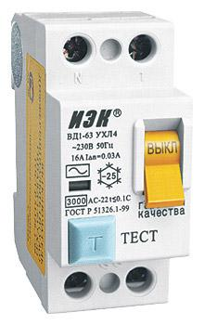
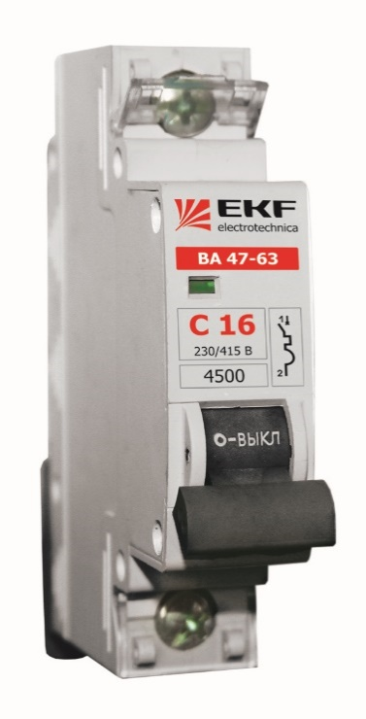
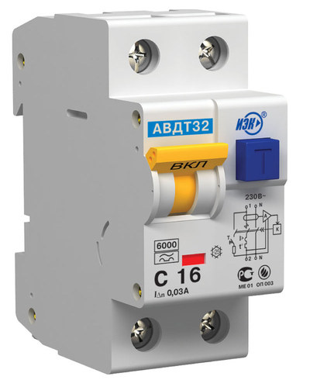
Как отличить дифференциальный автомат от УЗО?
Два в одном: УЗО + Автоматический выключатель = дифференциальный автомат.
+ =

Slide 33
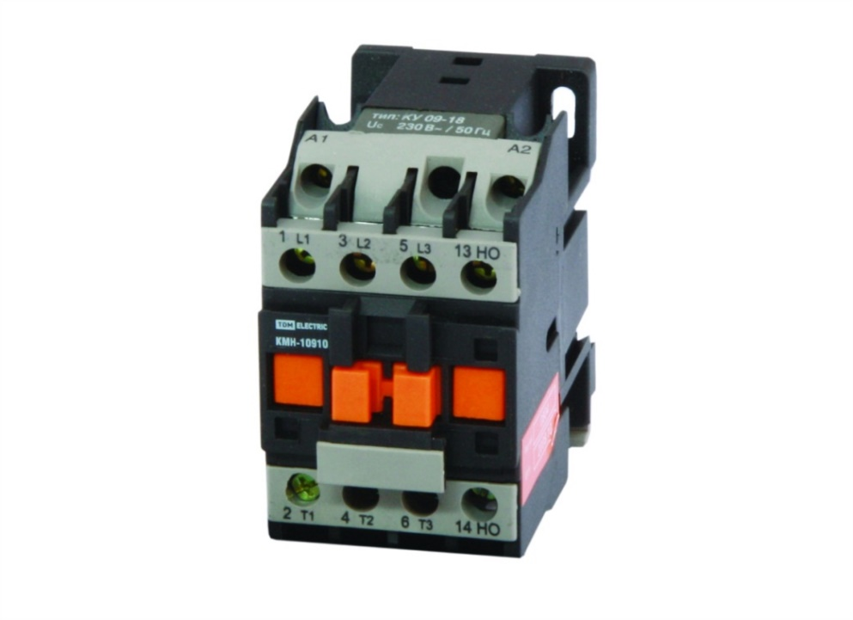
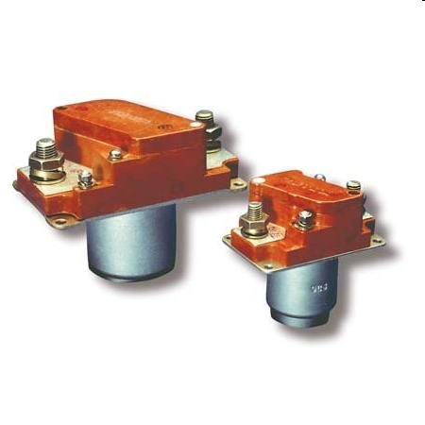
Контакторы
Контактор – это электромагнитный аппарат с дистанционным управлением, предназначенный для частых включений и отключений силовой электрической цепи при нормальном режиме работы, а также для редких отключений при токах перегрузки.

Slide 34
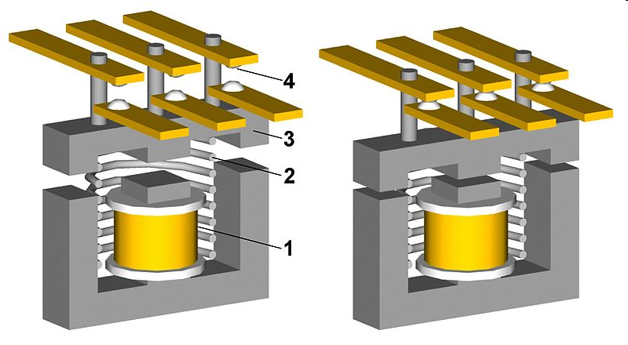
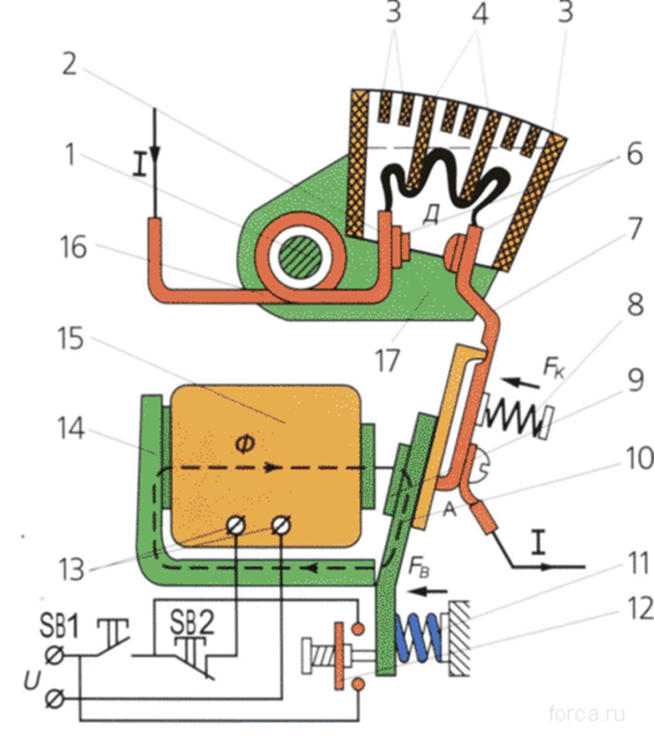
Принципиальная схема конструкции трёхфазного контактора:
1 — Катушка
2 — Пружина
3 — Подвижная часть
4 — Замыкающиеся контакты
Различные варианты конструкции

Slide 36
Магнитные пускатели
Магнитные пускатели представляют собой специализированные комплексные электрические аппараты переменного тока, предназначенные для дистанционного управления трехфазными асинхронными электродвигателями с короткозамкнутыми роторами.
Пускатель представляет собой контактор, комплектованный дополнительным оборудованием: тепловым реле, дополнительной контактной группой или автоматом для пуска электродвигателя, плавкими предохранителями.

Slide 37
Устройство магнитного пускателя

Slide 38
Без реверса, с реверсом

Slide 39
Место пускателя в схеме

Slide 41
Тепловое реле
Основное назначение тепловых реле заключается в защите электрических двигателей от токовых перегрузок, которые по своей продолжительности превышают допустимую норму.

Slide 42
Устройство РТ
Следует иметь в виду, что из-за инерционности теплового процесса тепловые реле непригодны для защиты цепей от токов короткого замыкания.
Нагревательные элементы в данном случае могут перегореть до срабатывания реле.

Slide 45
Спасибо за внимание

